Slide 1
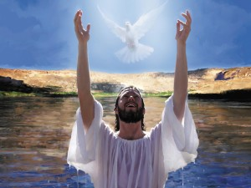
Évangile de Jésus Christ selon saint Marc 1,7-11
Le Baptême de Jésus

Slide 2
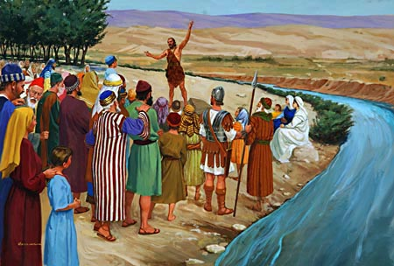
En ce temps-là, Jean le Baptiste proclamait : « Voici venir derrière moi celui qui est plus fort que moi ;

Slide 3
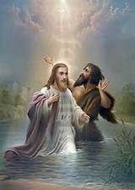
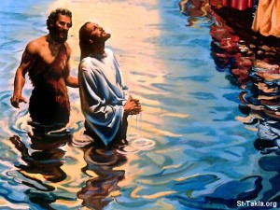
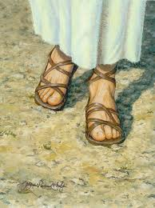
je ne suis pas digne de m’abaisser pour défaire la courroie de ses sandales.

Slide 4
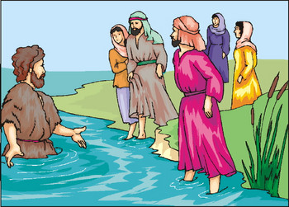
Moi, je vous ai baptisés avec de l’eau ;

Slide 5
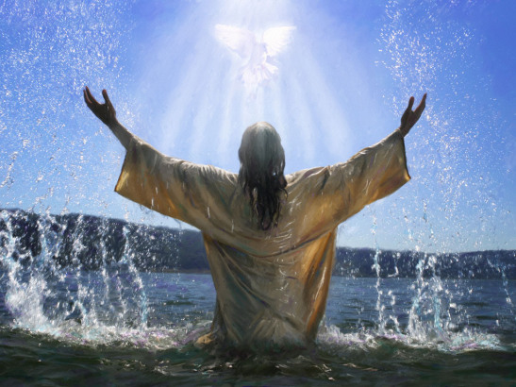
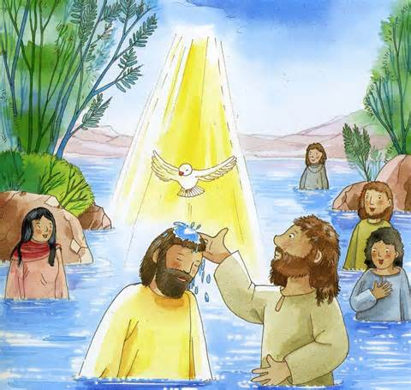
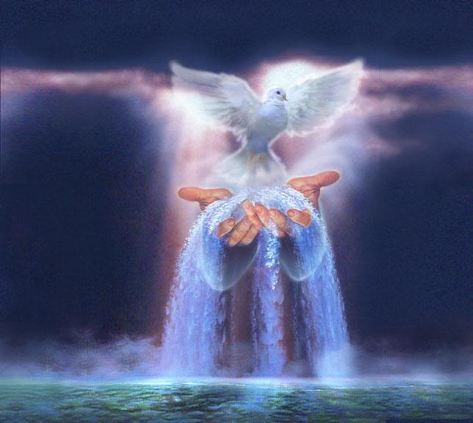
lui vous baptisera dans l’Esprit Saint. »

Slide 6
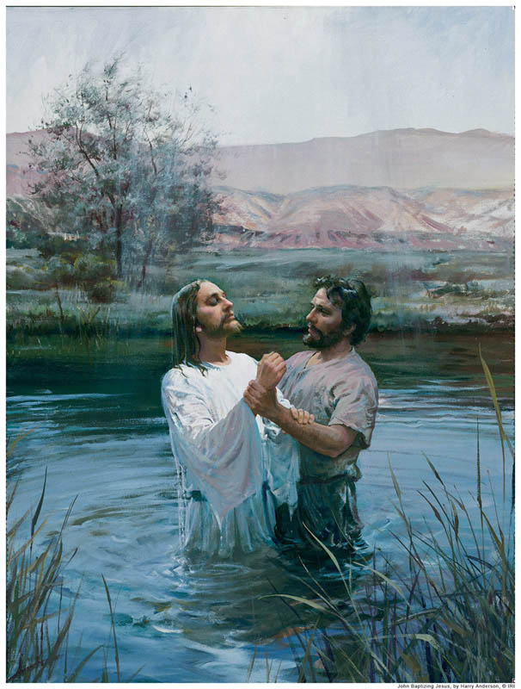
En ces jours-là, Jésus vint de Nazareth, ville de Galilée, et il fut baptisé par Jean dans le Jourdain.

Slide 7

Et aussitôt, en remontant de l’eau, il vit les cieux se déchirer et l’Esprit descendre sur lui comme une colombe.

Slide 8

Il y eut une voix venant des cieux : « Tu es mon Fils bien-aimé ; en toi, je trouve ma joie. »

Slide 9
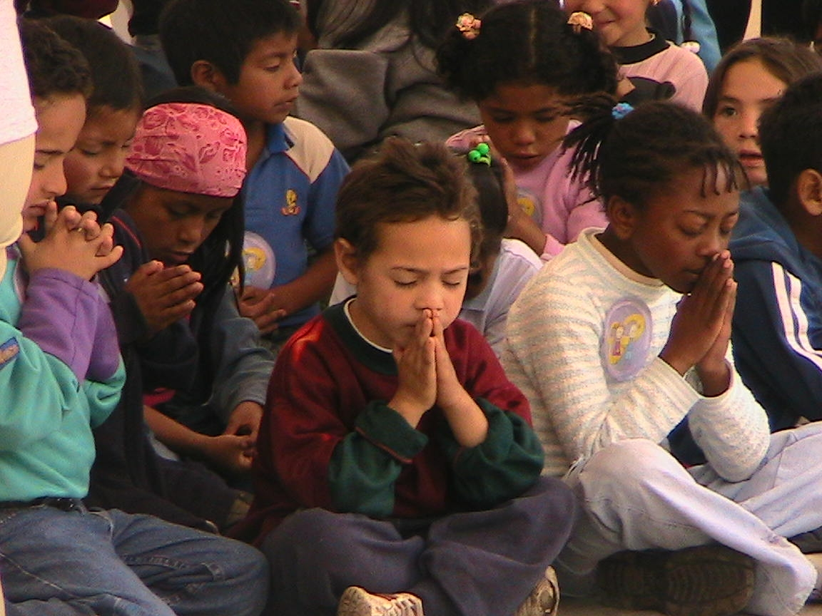

ACCLAMONS LA PAROLE DU SEIGNEUR!
LOUANGE A TOI SEIGNEUR JESUS

